Slide 1
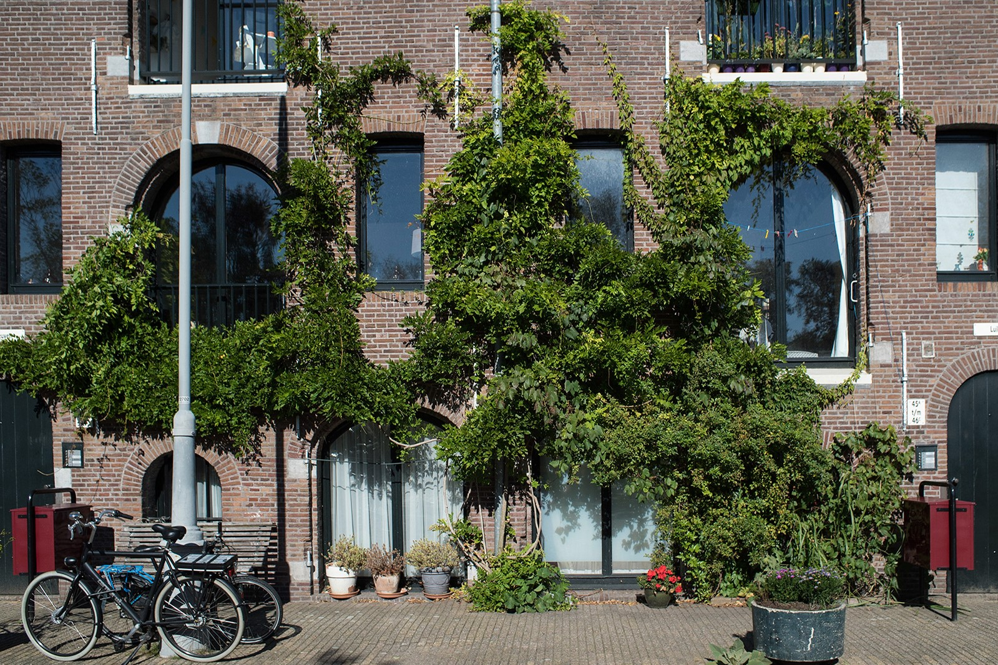
TE KOOP
Entrepotdok 68B & 69B te Amsterdam
Beleggingsobject Amsterdam Oost

Slide 2
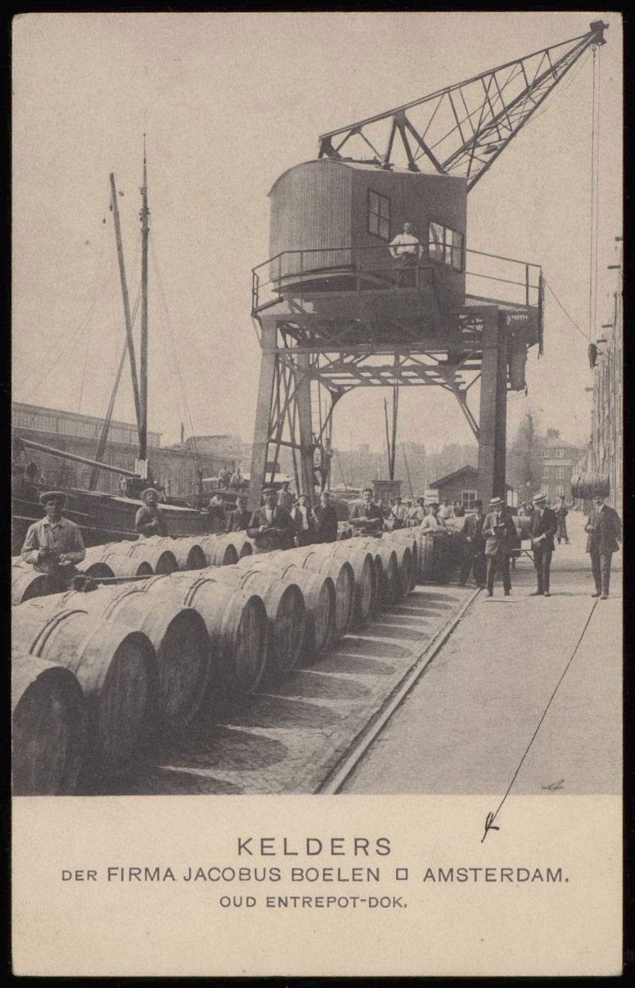
Entrepotdok 68B & 69B te Amsterdam
Legenda
Legenda
Object | Verkoopprocedure 3
Locatie | Bereikbaarheid 8
Locatiekaart 9
Metrage | Bestemming | Erfpacht 13
Plattegrond 14
VVE (bijdrage) | Oplevering | Bijzonderheden 17
Kadastrale gegevens | Vraagprijs 18
Bijlage 19
Contactgegevens | disclaimer 22

Slide 3
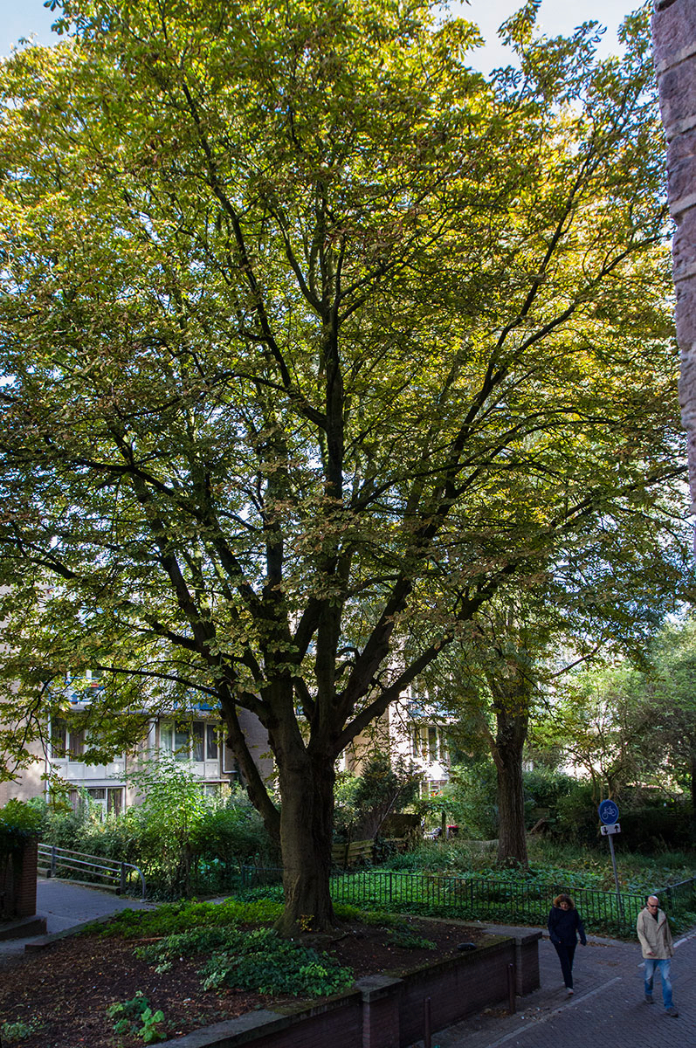
Entrepotdok 68B & 69B te Amsterdam
Object | Verkoopprocedure
Object
Uitnodiging |procedure

Slide 4
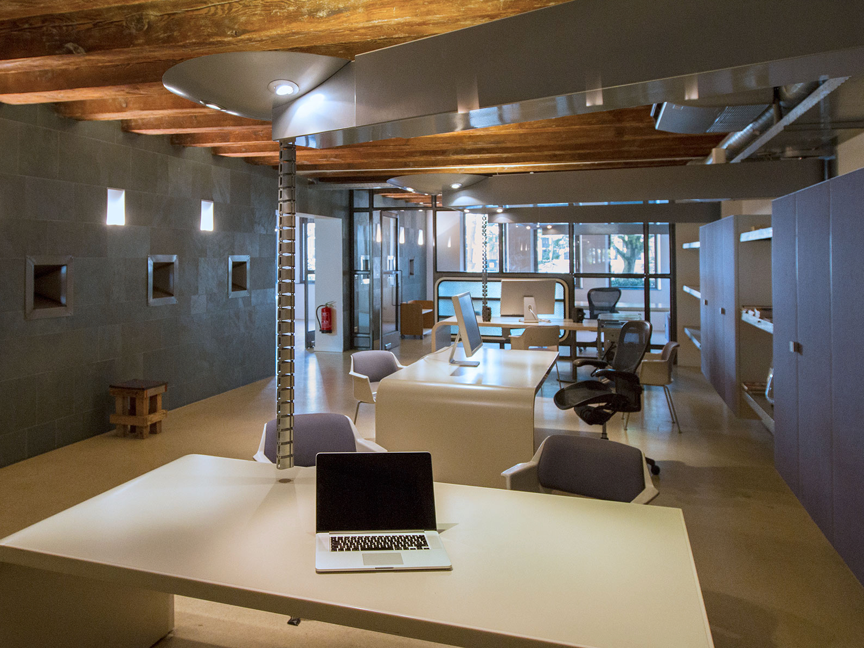

Slide 5
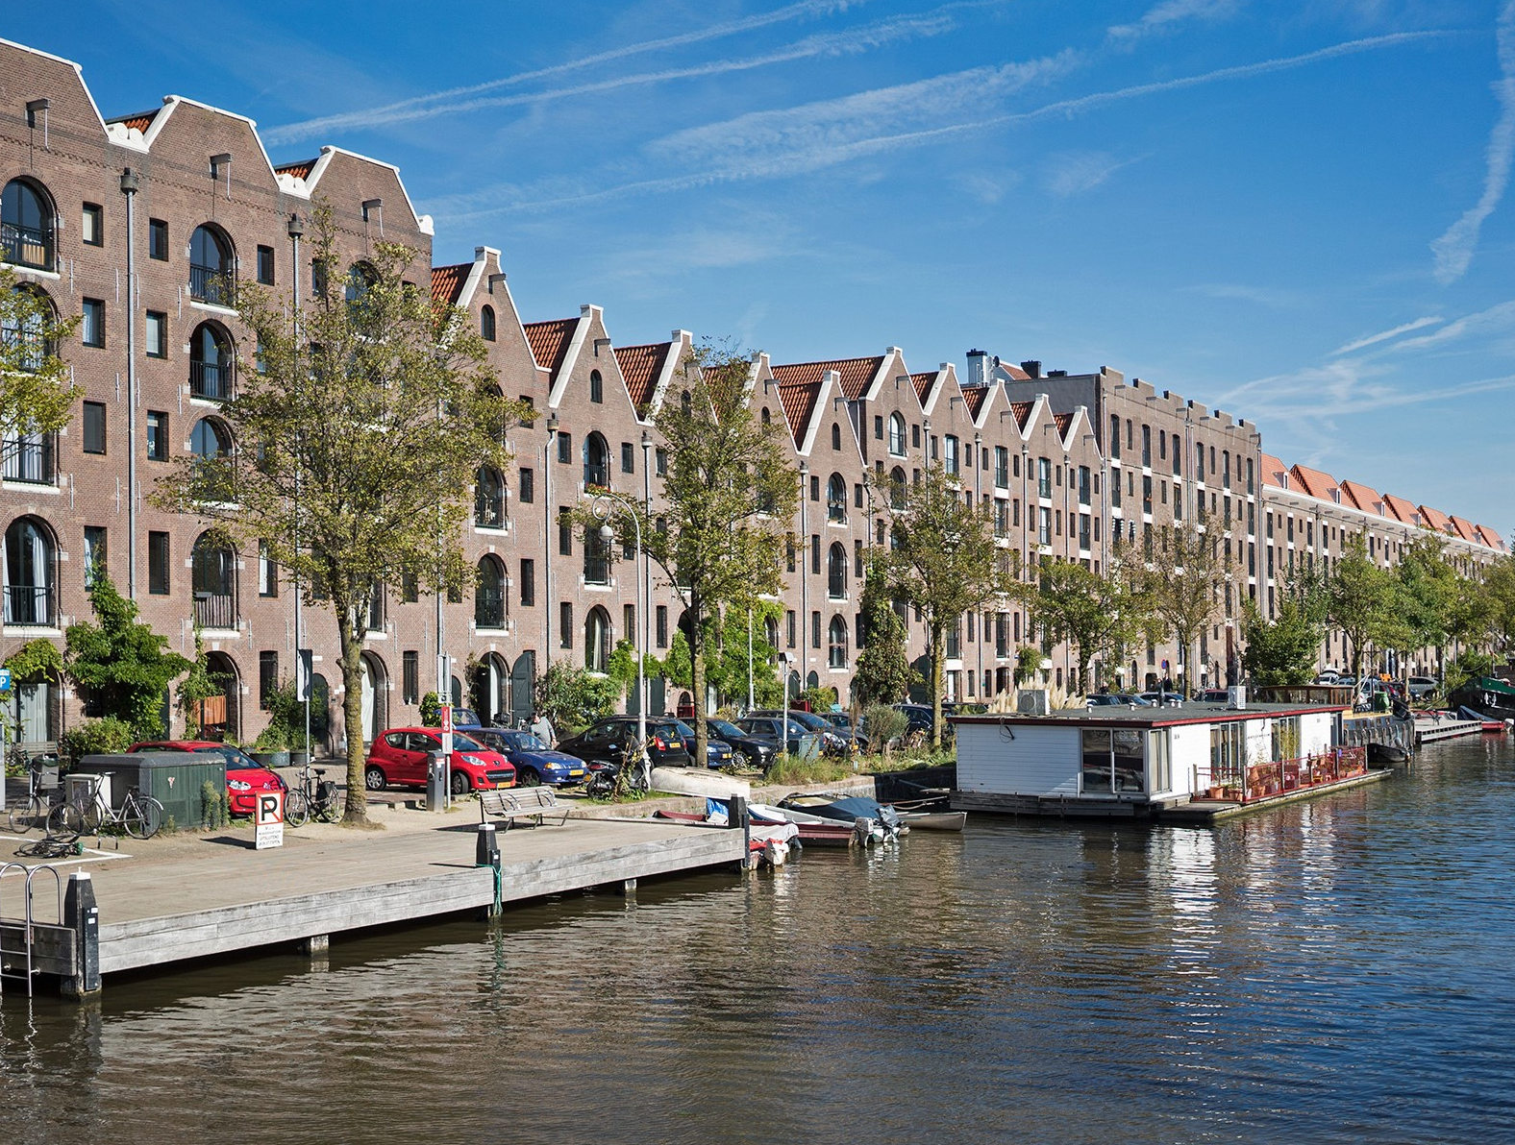

Slide 6
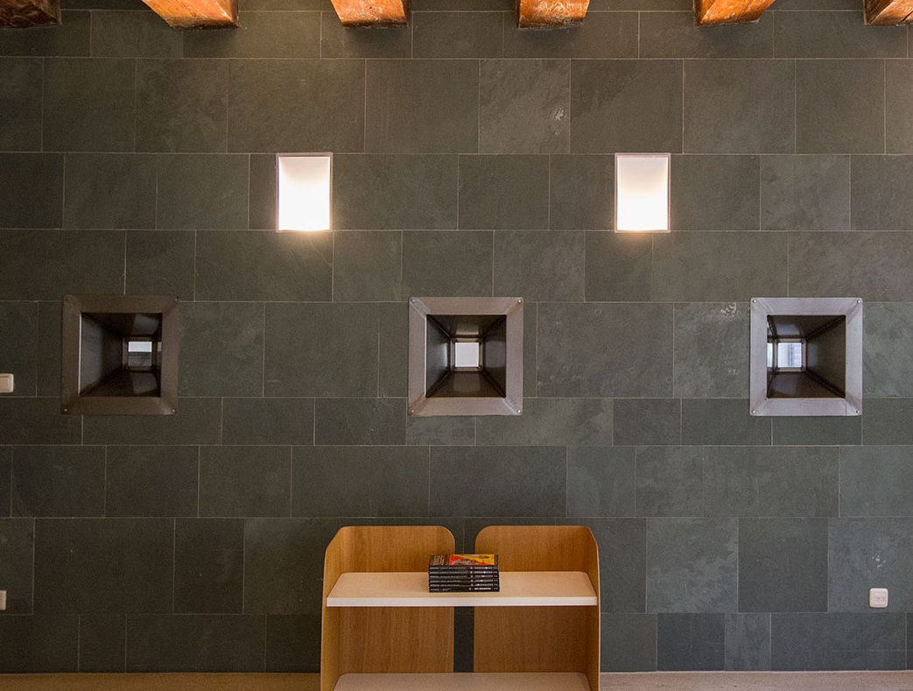

Slide 7
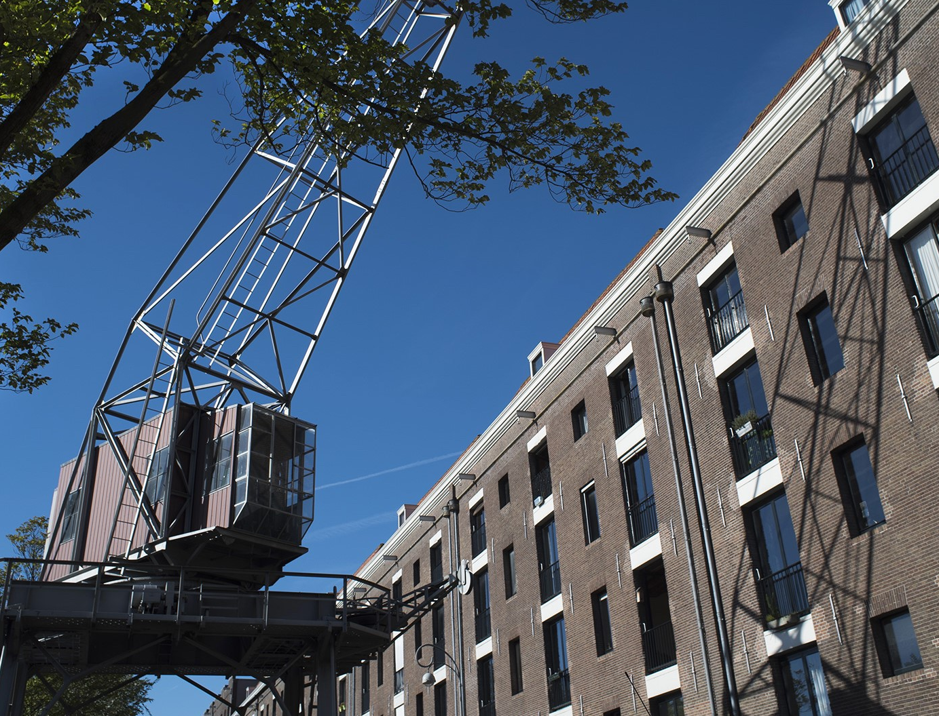

Slide 8
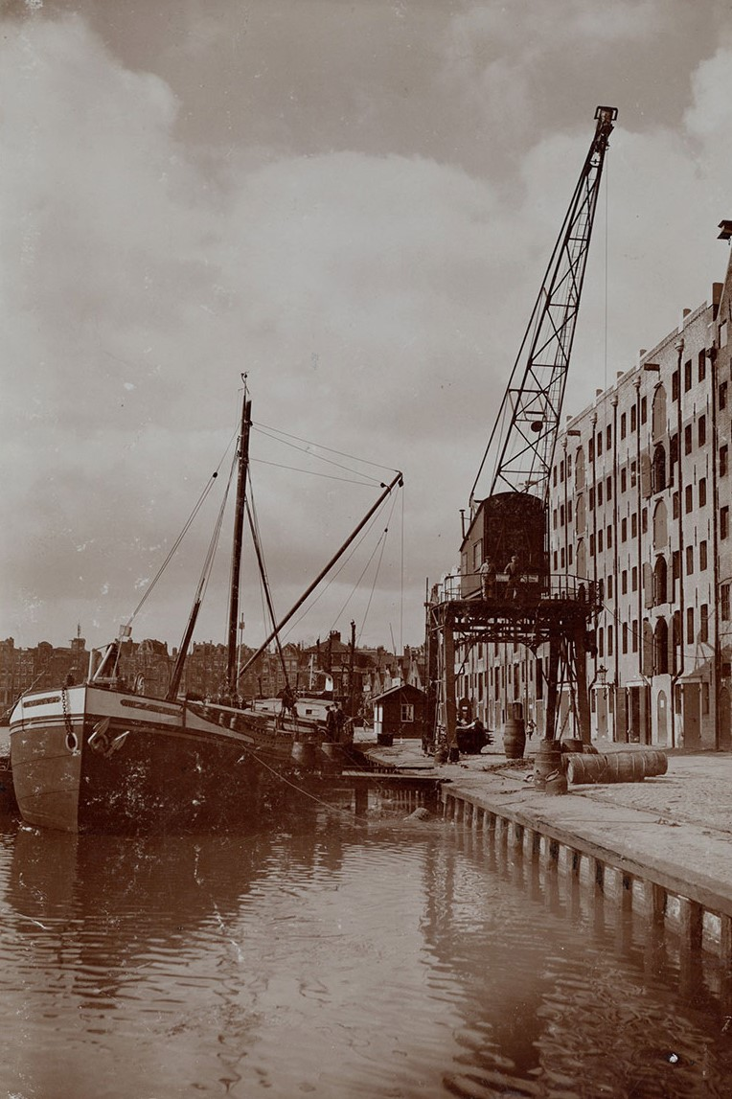
Entrepotdok 68B & 69B te Amsterdam
Locatie | Bereikbaarheid
Locatie
Bereikbaarheid

Slide 9
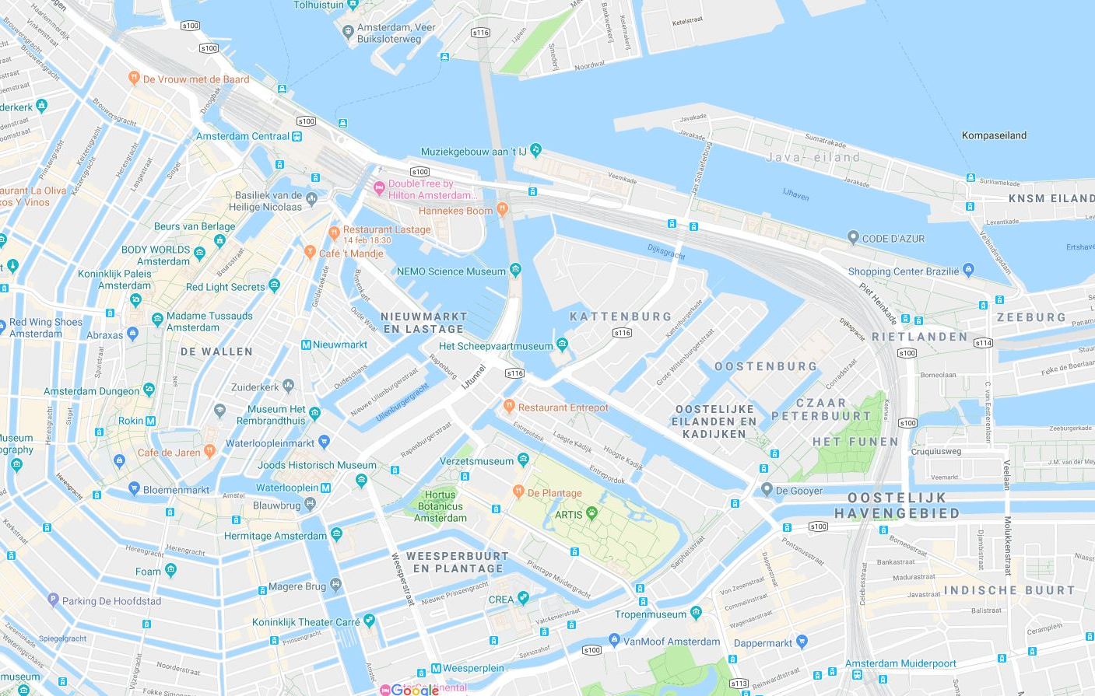

Entrepotdok 68B & 69B te Amsterdam
Locatie

Slide 10
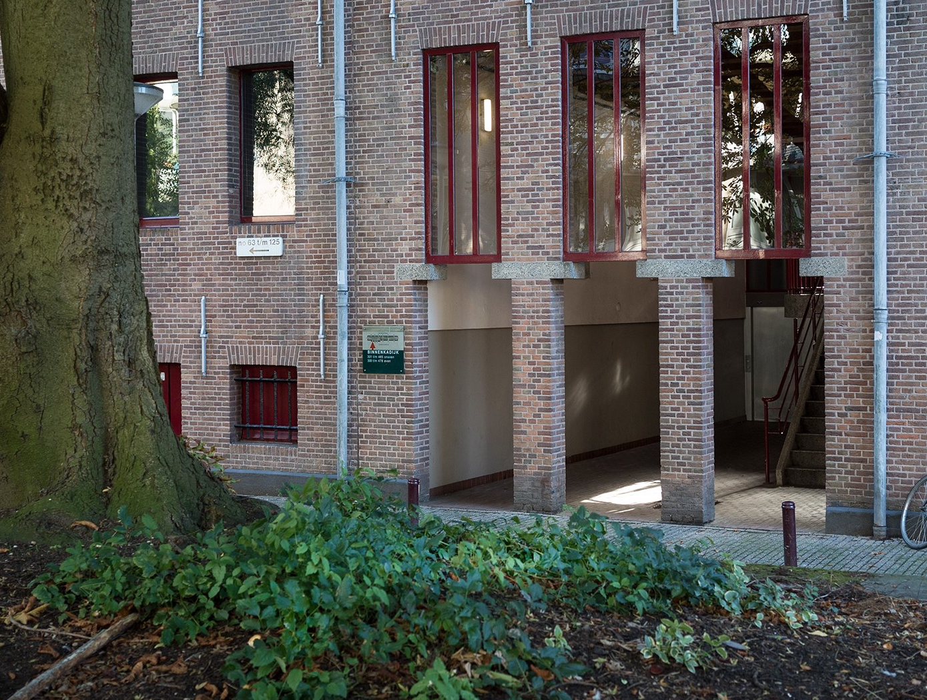

Slide 11
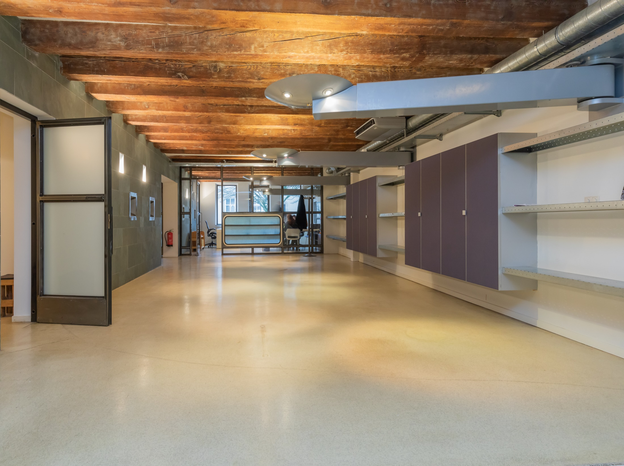

Slide 12
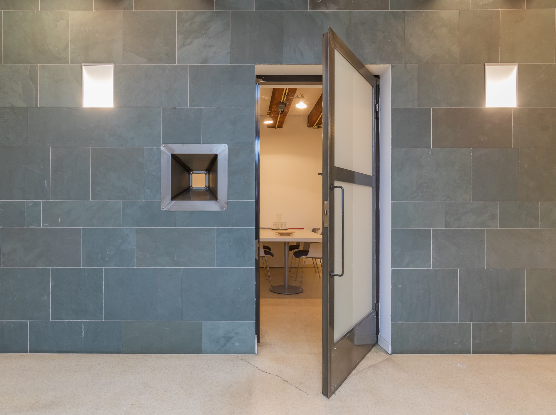

Slide 13
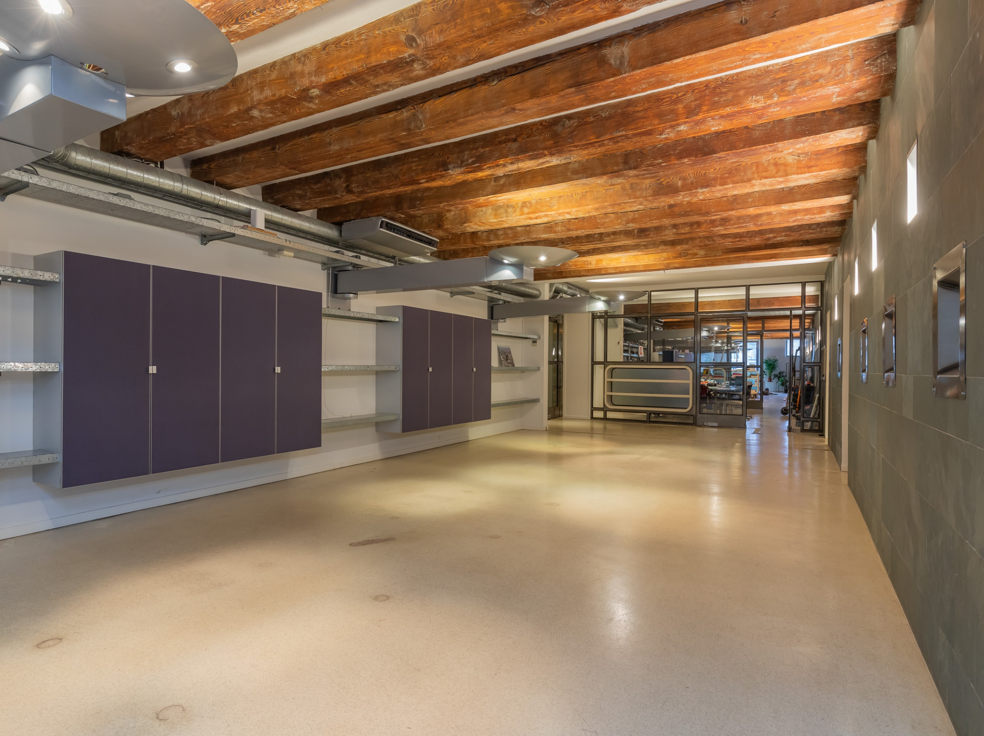

Slide 14
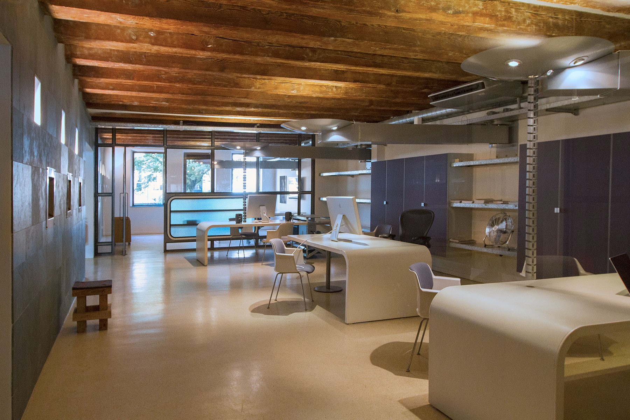

Slide 15
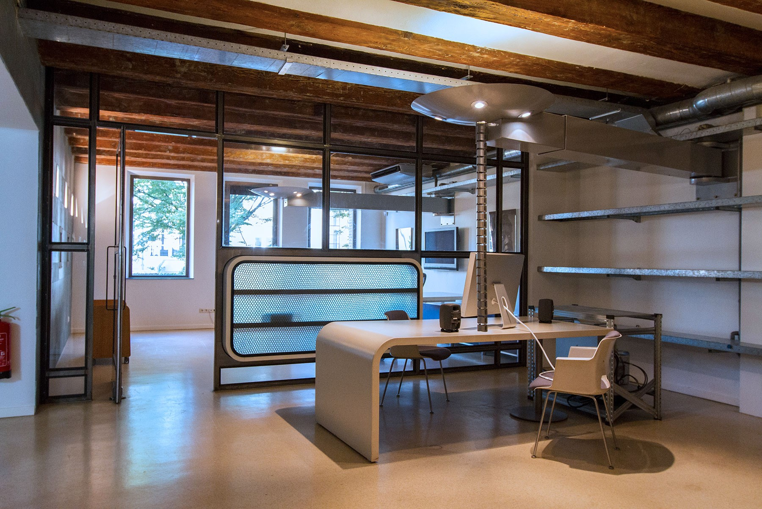

Slide 16
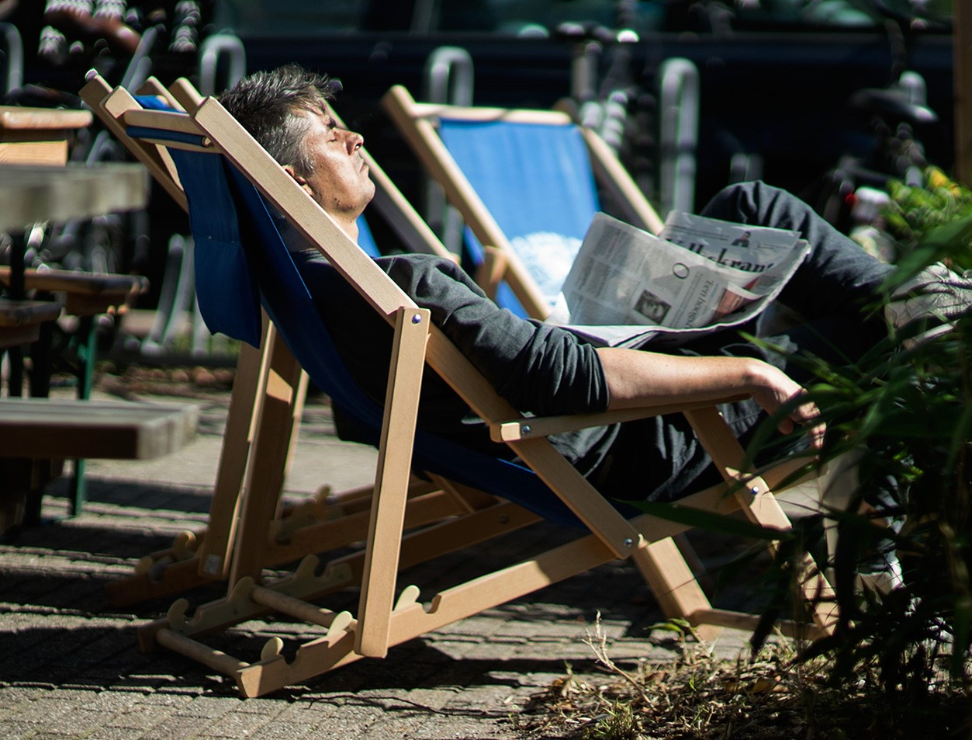

Slide 17
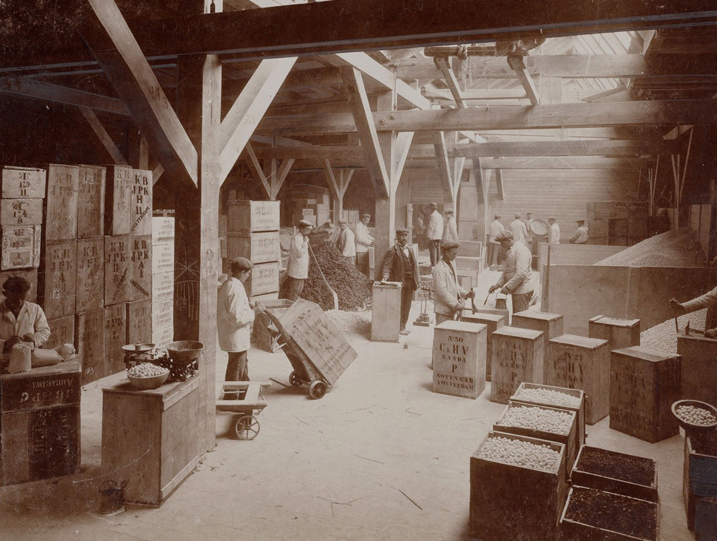

Slide 18
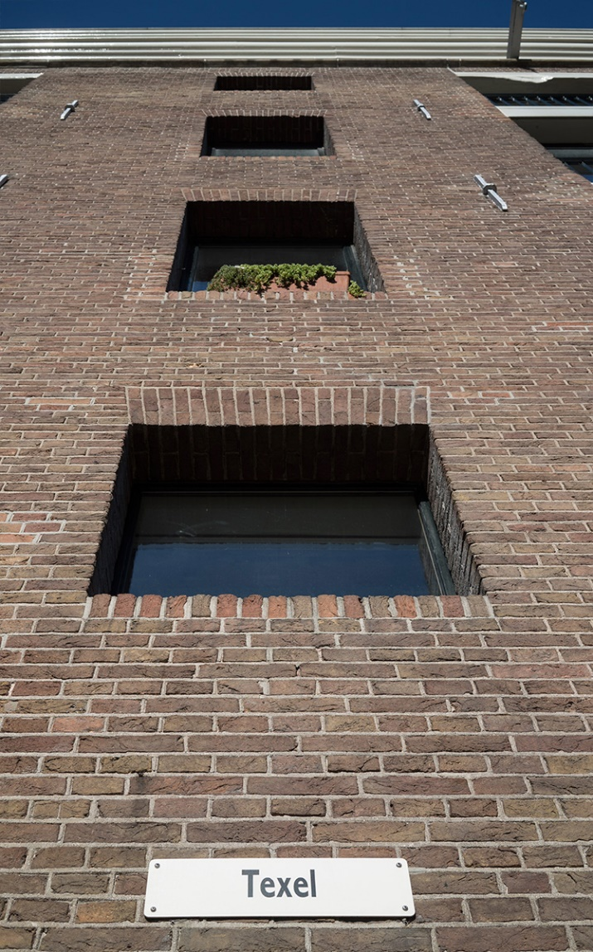
Entrepotdok 68B & 69B te Amsterdam
Metrage | Bestemming | Erfpacht
Metrage
Bestemming
Erfpacht

Slide 19
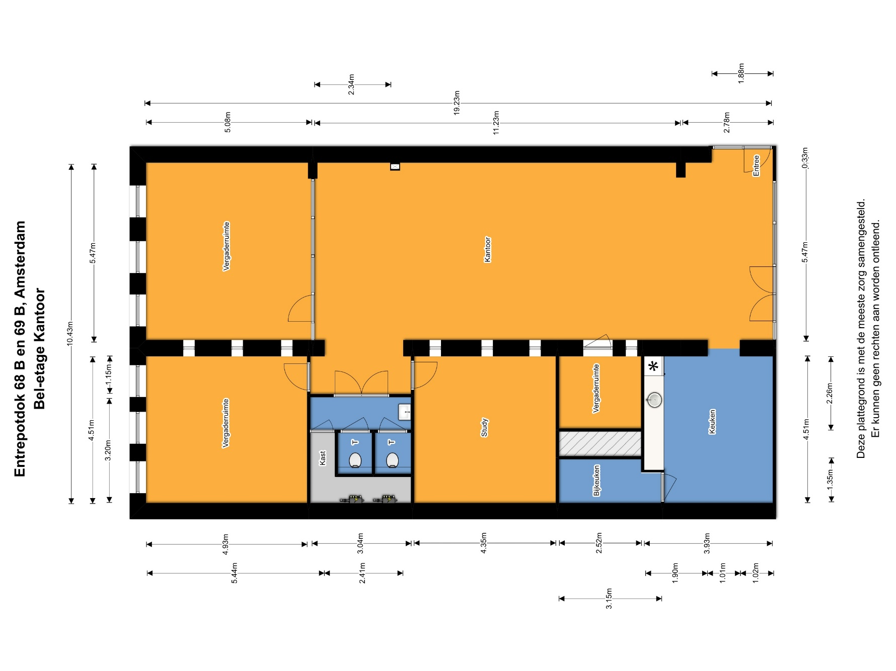
Entrepotdok 68B & 69B te Amsterdam
Plattegrond

Slide 20
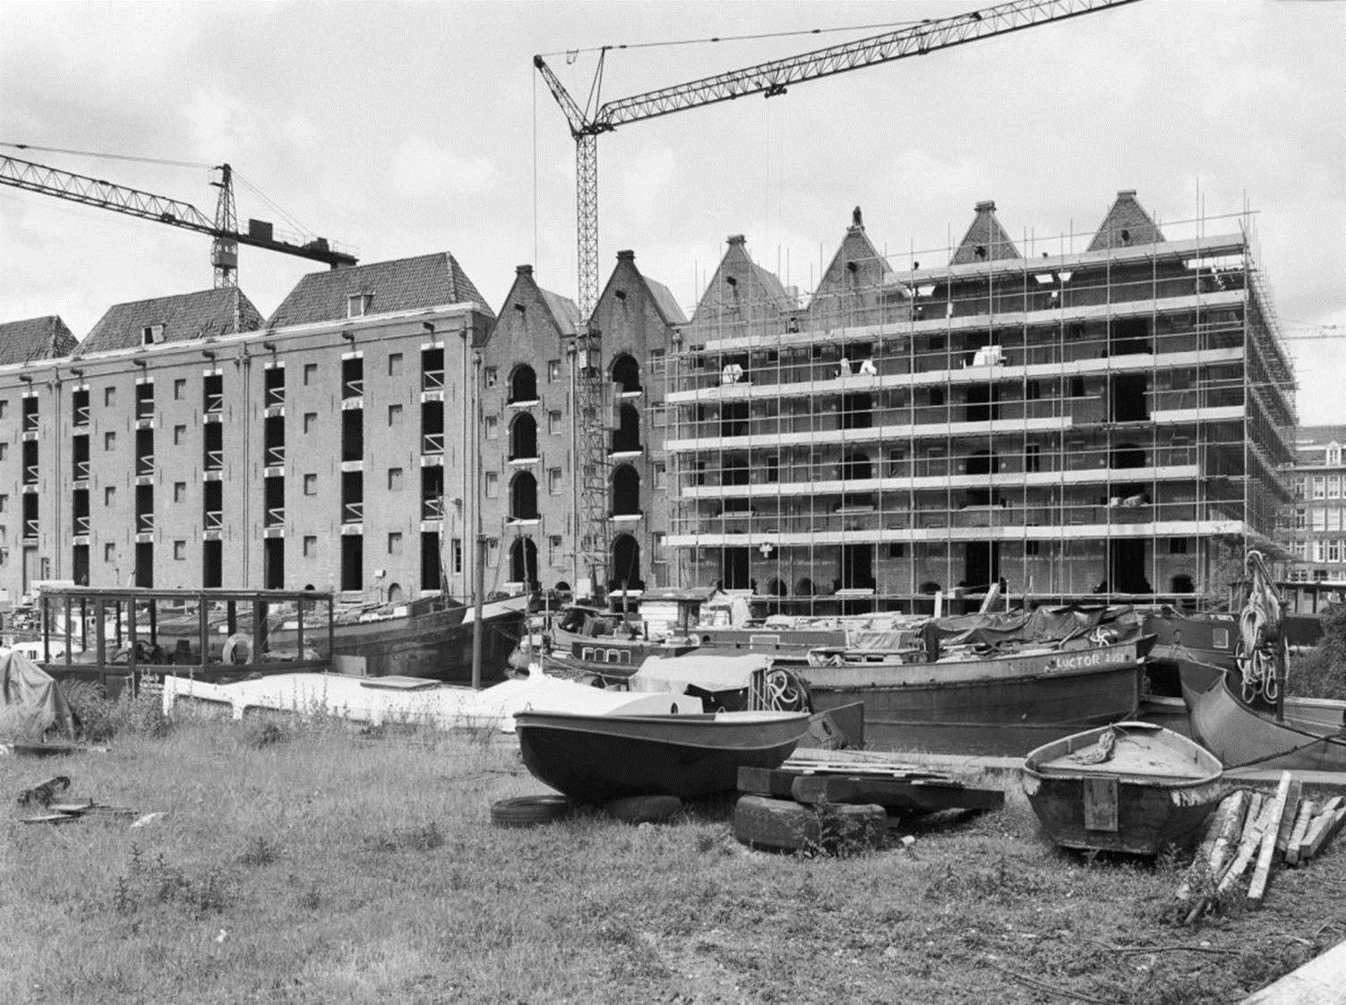

Slide 21
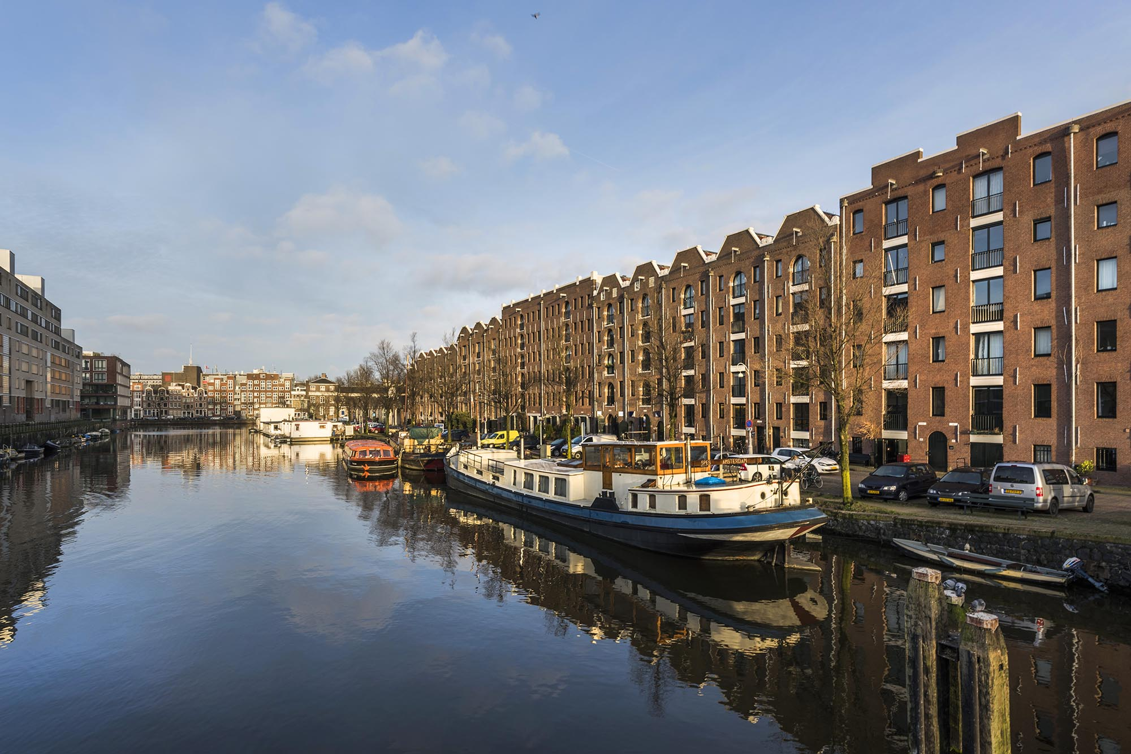

Slide 22
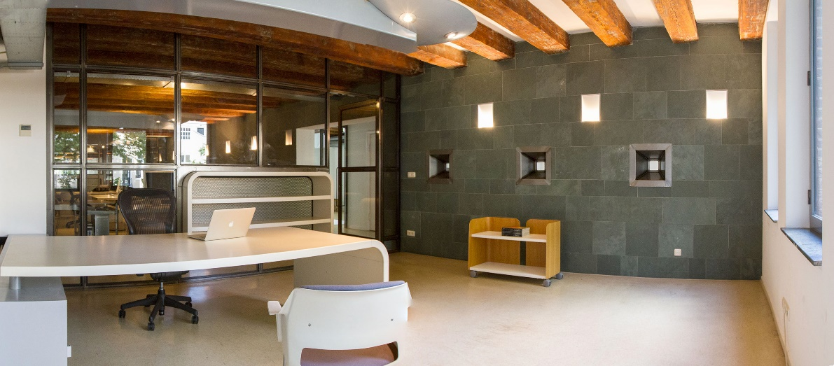
Entrepotdok 68B & 69B te Amsterdam
VVE (bijdrage) | Oplevering | Bijzonderheden
VVE (bijdrage)
Oplevering
Bijzonderheden

Slide 23
Entrepotdok 68B & 69B te Amsterdam
Legenda
Kadastrale gegevens
Vraagprijs

Slide 24
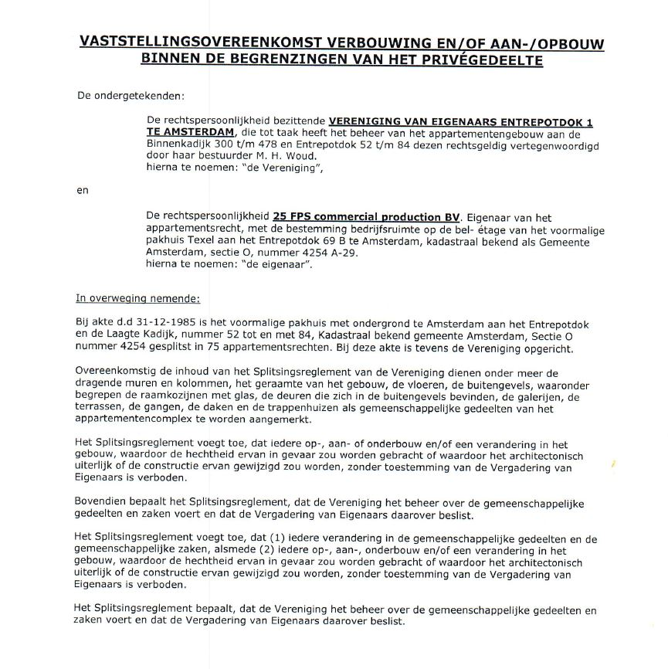
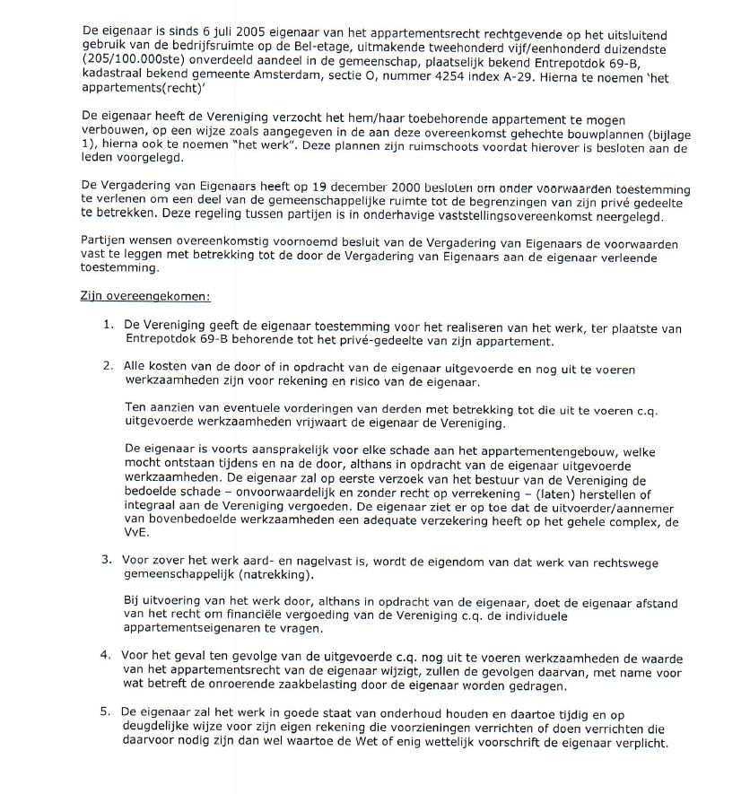
Entrepotdok 68B & 69B te Amsterdam
Bijlage | Vaststellingsovereenkomst

Slide 25
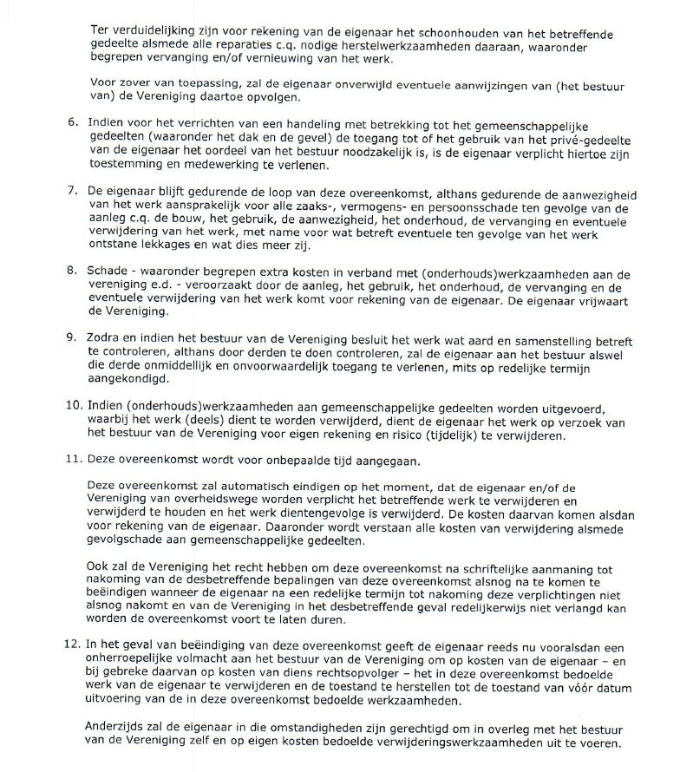
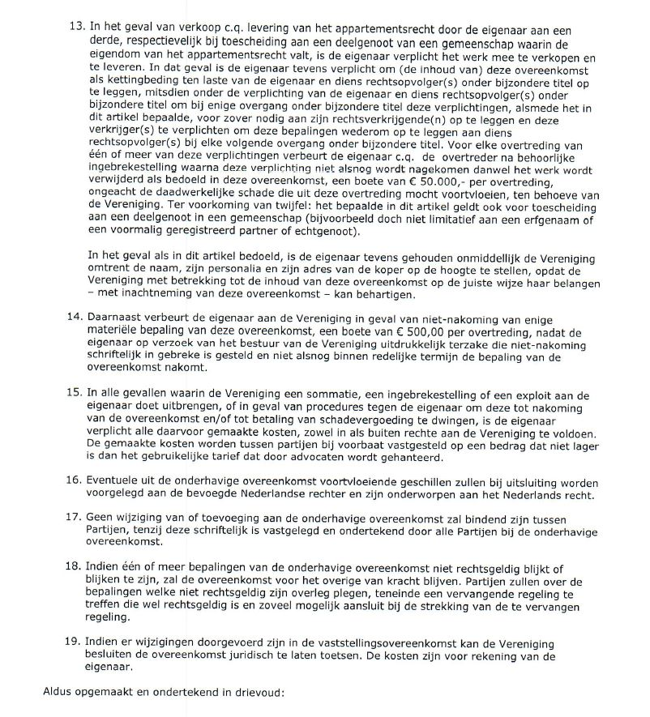
Entrepotdok 68B & 69B te Amsterdam
Bijlage | Vaststellingsovereenkomst

Slide 26
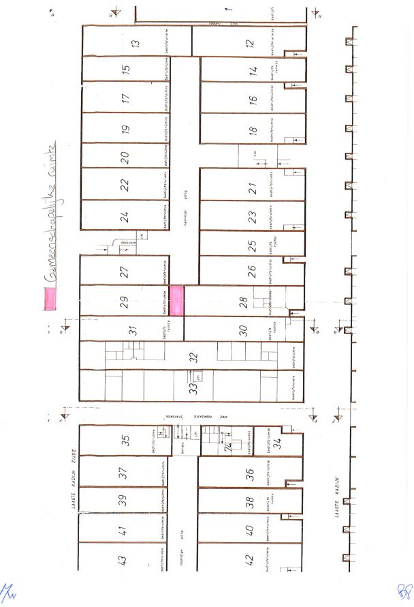
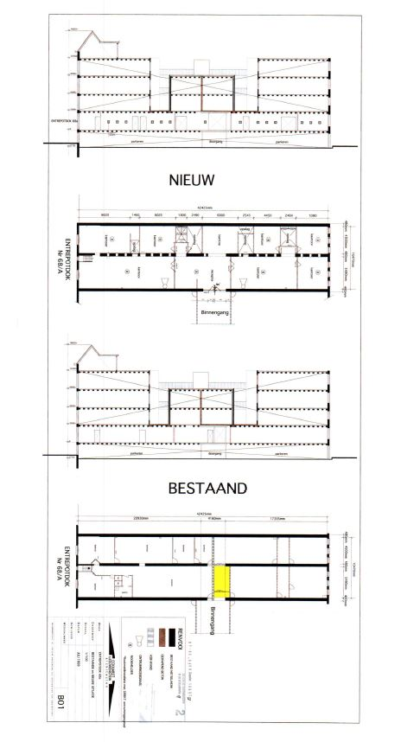
Entrepotdok 68B & 69B te Amsterdam
Bijlage | Vaststellingsovereenkomst

Slide 27

Entrepotdok 19A te Amsterdam
Contactgegevens | disclaimer
P van den Bosch Bedrijfsmakelaars B.V.
T.a.v. Wessel Timmer en Maurits van Leeuwen
De Lairessestraat 139 -143
1075 HJ Amsterdam
T: + 31 20 305 29 29
DISCLAIMER
In dit verkoopinformatie memorandum worden bepaalde documenten en gegevens weergegeven en / of samengevat. Deze informatie is niet bedoeld om een volledig beeld te geven van de betreffende overeenkomsten en / of gegevens. Geïnteresseerden worden geacht de volledige originele documenten waarop de samenvattingen en de overige informatie is gebaseerd alsmede andere documenten die op enig wijze van belang zijn te bestuderen en kunnen niet slechts op de in dit informatie memorandum vervatte informatie vertrouwen. Verkoper en/of haar adviseurs staan niet in voor de juistheid of volledigheid van de informatie welke beschikbaar is gesteld in het onderhavige document. De gegadigde zal zich derhalve nimmer beroepen op de onjuistheid of onvolledigheid van de ter beschikking gestelde informatie, noch dat zij niet voldoende in de gelegenheid is gesteld om zich te vergewissen van de juistheid en volledigheid daarvan, noch dat zij niet in de gelegenheid is geweest elk ander onderzoek in de ruimste zin des woords te verrichten. Verkoper is nimmer gehouden kosten te vergoeden welke gegadigde heeft gemaakt voor, tijdens of na deelname aan het verkoopproces. Gegadigde zal op geen enkele wijze enige informatie welke zij heeft ontvangen in het proces vermenigvuldigen en/of openbaar maken op welke wijze dan ook, zonder voorafgaande schriftelijke toestemming van P van den Bosch Bedrijfsmakelaars. Alle informatie dient vertrouwelijk te worden behandeld. Alle onderhandelingen die P van den Bosch Bedrijfsmakelaars voeren met gegadigden zijn onder het uitdrukkelijke voorbehoud van goedkeuring van verkoper.

